Slide 1

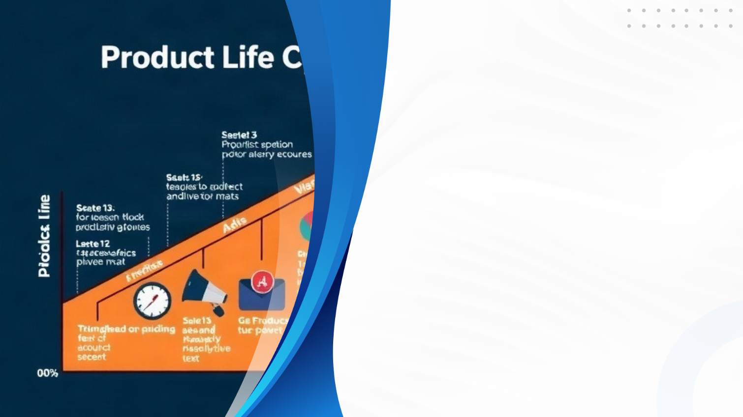
Жизненный цикл товара (ЖЦТ): стратегии на каждом этапе
Автор презентации: Presentacium.ru

Slide 2

Введение
В презентации мы рассмотрим основные этапы жизненного цикла товара и стратегии управления на каждом из них. Особое внимание уделим динамике продаж и факторам, влияющим на жизненный цикл товара. Также разберём примеры успешного управления и инструменты анализа ЖЦТ.

Slide 3

Этапы жизненного цикла товара
1
2
На этапе вывода товара на рынок доля продаж обычно низкая, составляет примерно 10–30% от максимального уровня.
Этап роста характеризуется увеличением объёма продаж до 70–80% от максимального, в этот период доля рынка может вырасти до 20–30%. На этапе зрелости продажи достигают своего пика, составляя около 90% от максимального уровня, после чего начинается постепенное снижение, иногда на 10–20% в год.

Slide 4


Стратегии на этапе внедрения
На этапе внедрения для обеспечения высоких продаж и минимизации рисков необходимо активное маркетинговое продвижение: бюджет на рекламу должен составлять не менее 15% от общего бюджета на запуск продукта, а целевая аудитория должна быть сегментирована минимум по трём ключевым критериям, что позволит персонализировать коммуникации и повысить вовлечённость потребителей. Важно оперативно реагировать на обратную связь, корректируя стратегию продвижения на основе первых 10% данных о продажах и потребительском восприятии, что может повысить удовлетворённость клиентов на 20% и сократить отток на 15%. Эффективное сотрудничество с дистрибьюторами и ретейлерами также играет ключевую роль, обеспечивая охват 60% запланированных каналов сбыта в первый квартал после запуска.

Slide 5

Стратегии на этапе роста
На этапе роста продажи товара увеличиваются на 20–30% в месяц. Для поддержания интереса потребителей и стимулирования повторных покупок целесообразно снизить цену на 10–15% и запустить масштабную рекламную кампанию, охватывающую не менее 70% целевой аудитории.
Важно также расширить ассортимент товара на 30–50% за счёт модификаций и новых моделей для удовлетворения разнообразных потребностей потребителей.

Slide 6


Управление на этапе зрелости
На этапе зрелости доля продаж товара достигает пика, составляя около 70% от общего объёма, что обеспечивает стабильный доход.
При этом маржа может снижаться на 20–30% по сравнению с этапом роста, требуя оптимизации затрат и повышения эффективности процессов.
Для удержания позиций на рынке необходимо регулярно обновлять ассортимент и проводить рекламные кампании, увеличивая охват целевой аудитории на 10–15%.

Slide 7

Стратегии на этапе спада
На этапе спада важно пересмотреть маркетинговую стратегию, чтобы продлить жизненный цикл товара.
Снижение объёмов продаж на 30% и более может указывать на необходимость пересмотра ценовой политики — скидка в 15–20% может стимулировать интерес к товару и увеличить объём продаж.
Также целесообразно сосредоточиться на целевой аудитории, наиболее заинтересованной в продукте, для максимизации прибыли до полного вывода товара с рынка.

Slide 8

Факторы, влияющие на ЖЦТ
Согласно исследованиям, на жизненный цикл товара (ЖЦТ) влияют такие факторы, как эластичность спроса (например, у сезонных товаров она может достигать 0,8 и выше), конкуренция на рынке (например, у товаров-конкурентов с аналогичными характеристиками средний срок жизни на рынке составляет около 3–5 лет) и инновации в производстве (например, внедрение новых технологий может сократить время разработки и вывода на рынок на 20–30%).

Slide 9

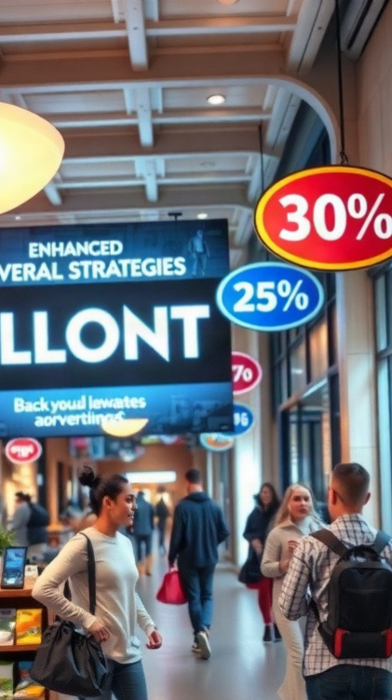
Стратегии продления жизненного цикла
На этапе зрелости для продления жизненного цикла товара применяются методы усиления маркетинговых коммуникаций: увеличение рекламного бюджета на 30% способствует росту продаж на 20%. Внедрение гибкой ценовой политики, например, скидки до 25% на определённые периоды, помогает удержать долю рынка.
Также используются инновационные программы лояльности, увеличивающие повторные покупки на 35%.

Slide 10
Инструменты анализа ЖЦТ
Для анализа жизненного цикла товара используются различные инструменты, такие как матрица Бостонской консалтинговой группы (БКГ), которая позволяет классифицировать товары по темпам роста рынка и доле рынка компании.
На этапе внедрения продукта на рынок применяются показатели рентабельности инвестиций, например, коэффициент ROI может достигать 30%, что свидетельствует о высокой привлекательности инвестиций в новые товары. На этапе зрелости жизненного цикла активно используются данные о продажах, которые могут достигать объёма в сотни миллионов единиц, что требует тщательного анализа конкурентной среды и корректировки маркетинговых стратегий.

Slide 11

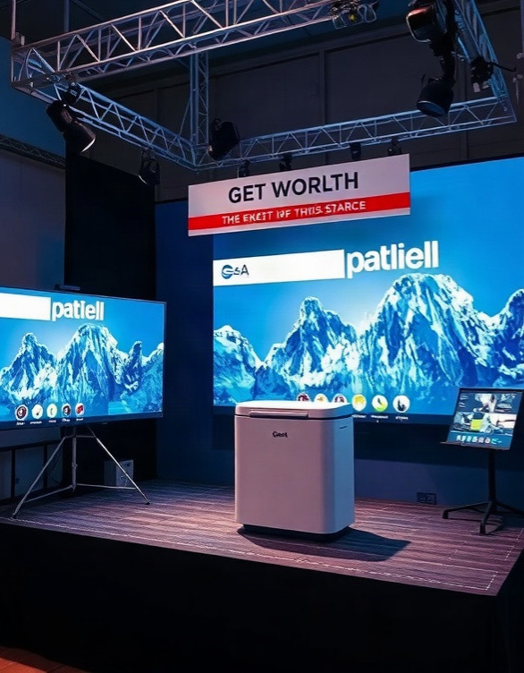
Роль маркетинга в ЖЦТ
Маркетинг на этапе внедрения товара на рынок способствует созданию первичного спроса — за первые три месяца после запуска новых товаров на рынке, компании достигают лишь 15–20% от общего объёма продаж. На этапе роста, когда объём продаж увеличивается в среднем на 20–30% в год, ключевая задача маркетинга — укрепить узнаваемость бренда, что помогает достичь доли рынка в 50–70%.
На этапе зрелости маркетинг переориентируется на дифференциацию продукта, чтобы продлить жизненный цикл и удерживать до 80% рынка, при этом затраты на маркетинг могут достигать 30% от общего бюджета компании.

Slide 12

Влияние конкуренции на ЖЦТ
Конкуренция на этапе внедрения товара на рынок может сократить период до уровня 6 месяцев вместо стандартных 12–18, вынуждая компании снижать цены на 15–20% для ускорения продаж.
На этапе роста конкуренция приводит к увеличению объёмов продаж на 30–50% за год в условиях агрессивной маркетинговой стратегии.
На этапе зрелости высокая конкуренция может привести к снижению темпов роста продаж на 5–10% в год, что требует от компаний оптимизации издержек и инноваций для удержания рыночной доли.

Slide 13

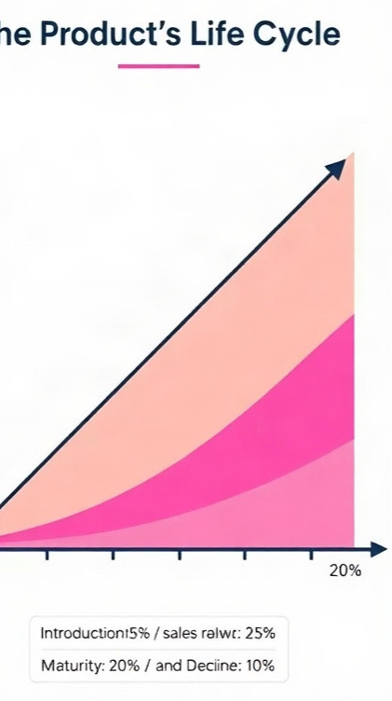
Рекомендации по стратегиям ЖЦТ
Диаграмма показывает долю продаж товара на разных этапах его жизненного цикла: внедрение (25%), рост (35%), зрелость (30%), спад (10%).
Цвета соответствуют каждому этапу, параметры измеряются в процентах. Стратегии должны адаптироваться в зависимости от этапа для максимизации прибыли.

Slide 14

Спасибо за внимание!
Спасибо за внимание. В этой презентации мы рассмотрели основные этапы жизненного цикла товара, стратегии управления на каждом из них и факторы, влияющие на ЖЦТ. Надеемся, что полученная информация будет полезна для разработки эффективных маркетинговых стратегий.

